Slide 1
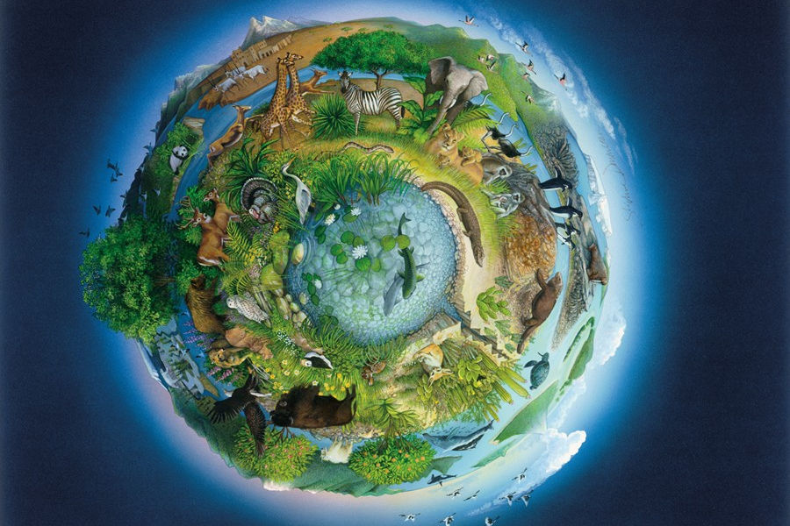
Эволюция
биосферы

Slide 2
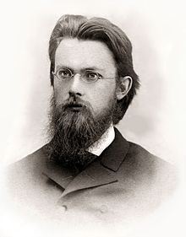
Владимир Иванович Вернадский — русский и советский учёный-естествоиспытатель, мыслитель и общественный деятель конца XIX века и первой половины XX века. Один из представителей русского космизма; создатель науки биогеохимии.

Slide 3
Биосфера - наружная оболочка Земли, область распространения жизни.

Slide 4
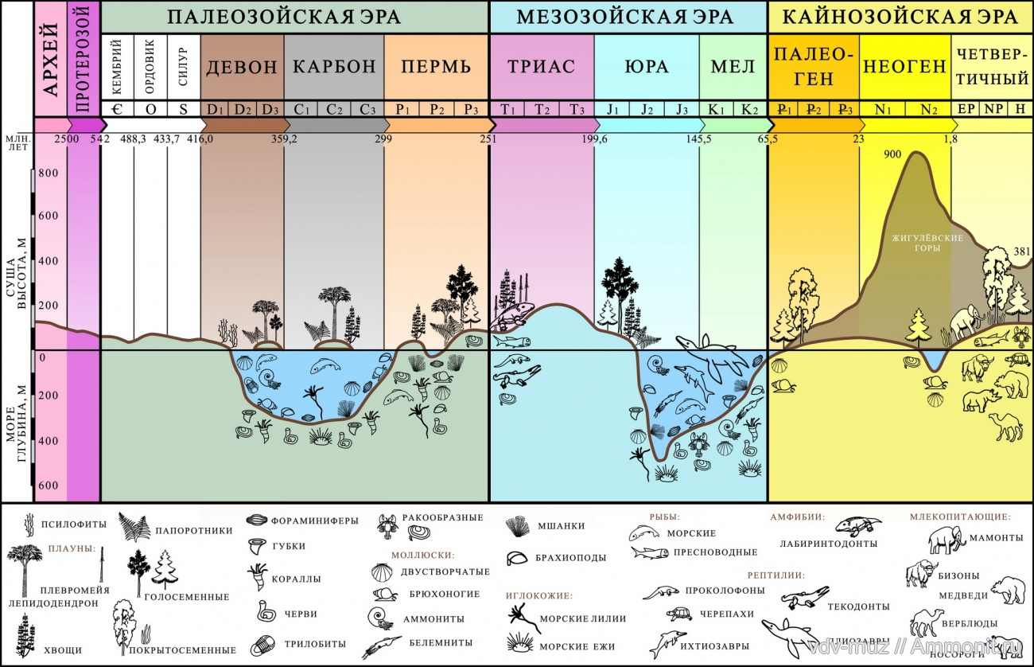

Slide 5
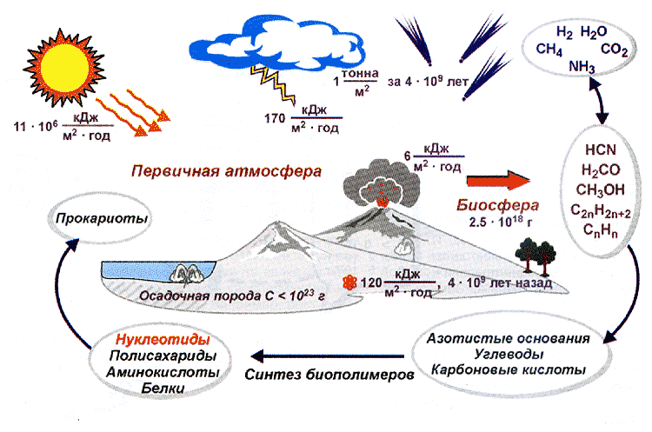
«ПЕРВИЧНЫЙ БУЛЬОН»
Биосфера состоит из АНАЭРОБНЫХ организмов способных восстанавливать углекислый газ до метана с высвобождением энергии, необходимой для жизнедеятельности.

Slide 6
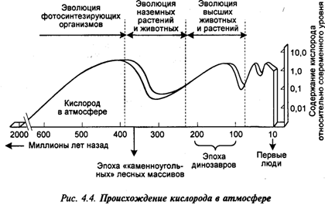
После истощения запасов газообразного водорода живые организмы осваивают новую форму обмена веществ и получения энергии – фотосинтез.

Slide 7
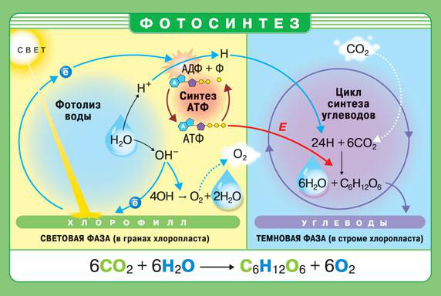

Slide 8
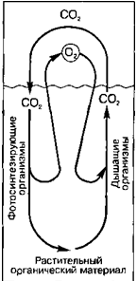
Схема круговорота углерода с появлением процесса дыхания

Slide 9
Роль фотосинтеза в эволюции биосферы
образование озонового слоя→ организмы смогли выйти на сушу;
появление дыхания→ появление многоклеточных организмов

Slide 10
Со временем установилось равновесие между автотрофами и гетеротрофами, которое привело к становлению постоянного состава атмосферы

Slide 13
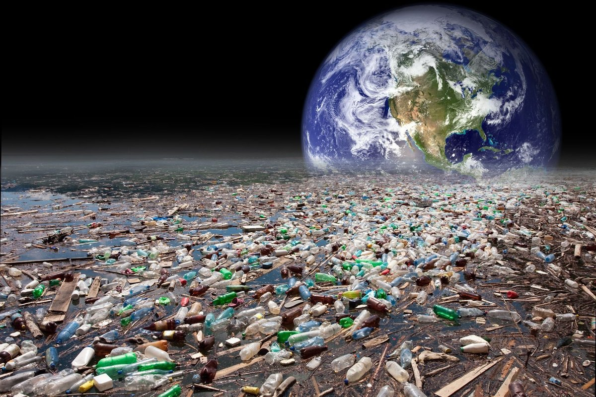
Биосфера находится на грани экологического кризиса, последствия которого непредсказуемы

Slide 14
Антропогенное воздействие на биосферу

Slide 15
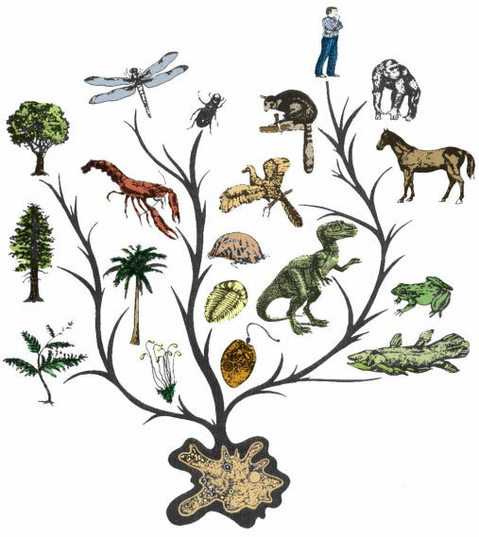
Человек – венец эволюции

Slide 16
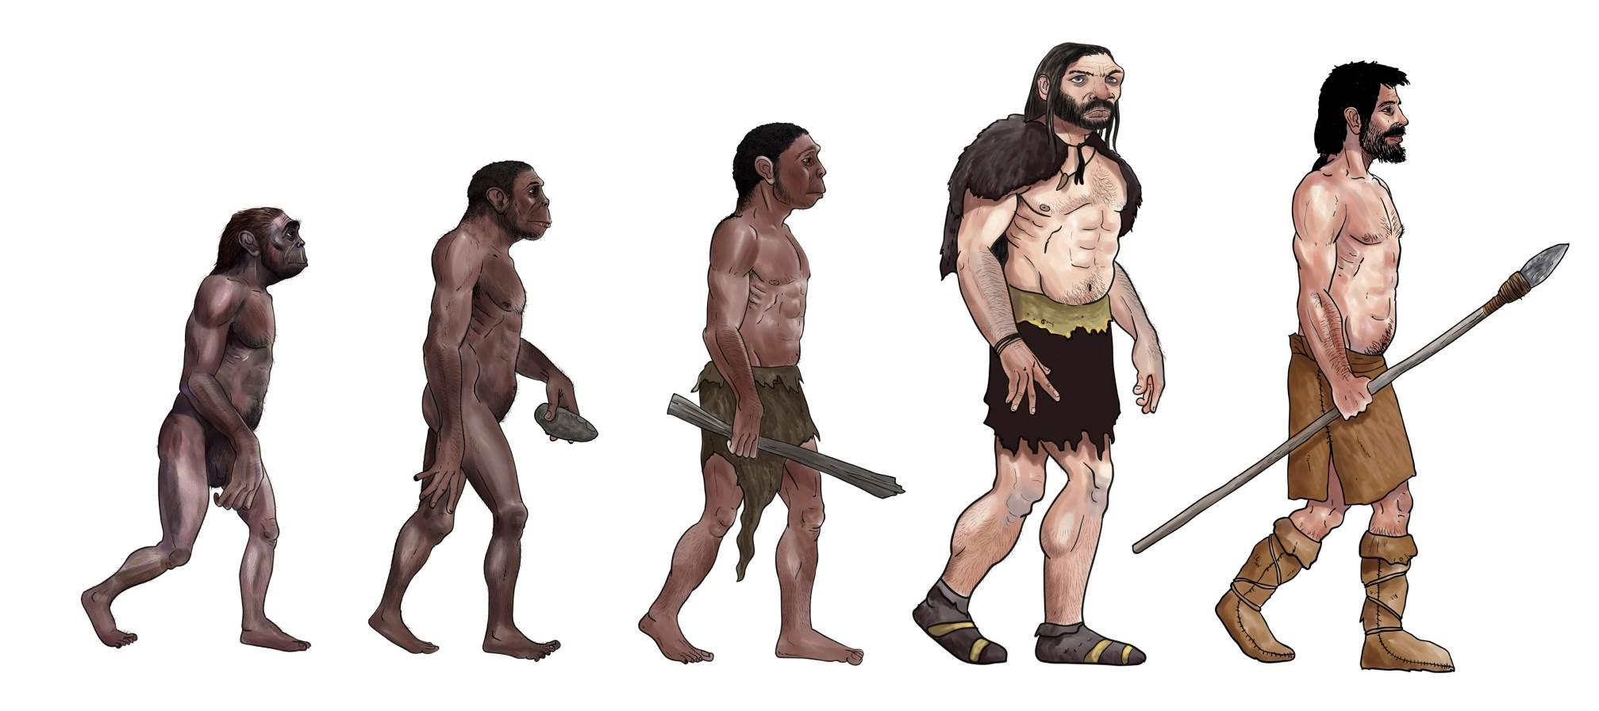
Человек не стремился приспособиться к окружающей среде, а изменял окружающий его мир под себя

Slide 17
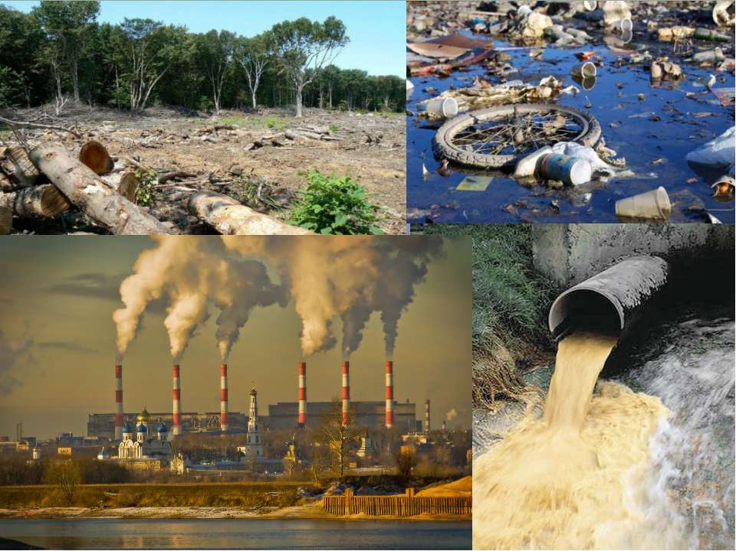
Антропогенное воздействие на биосферу

Slide 19
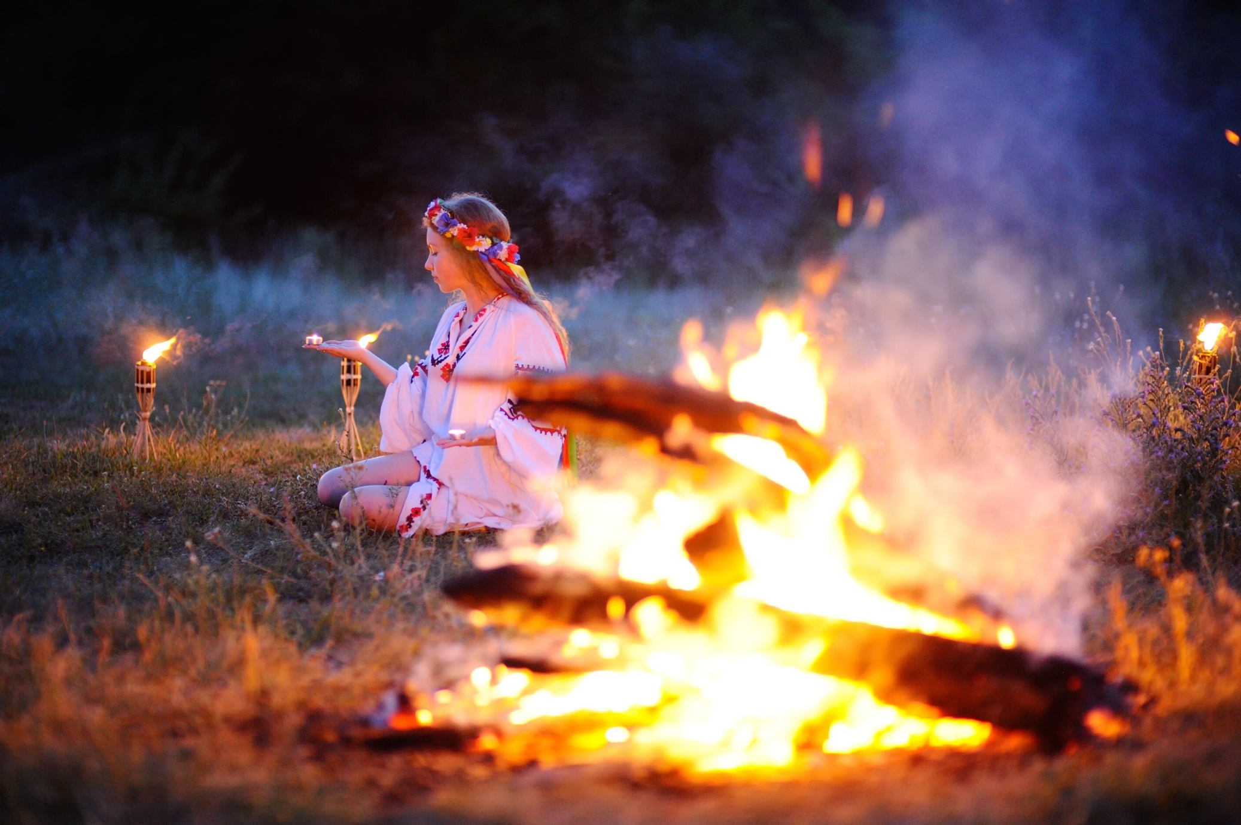
Второй путь — переход к ноосфере — сфере разума,
где человек будет жить в гармонии с природой.

Slide 20
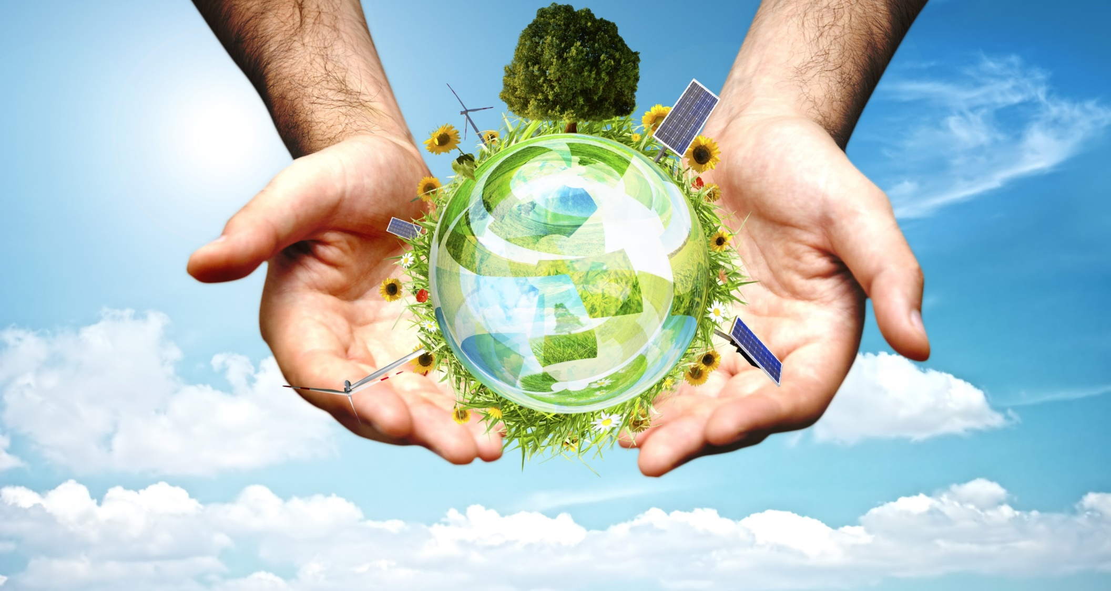
Биосфера может существовать без человека, а человек без биосферы не может

